Slide 1

Azure Speech em um agente
Microsoft Foundry + Azure Speech MCP Server + client Python
Lucas Terminiello
Desenvolvimento de Sistemas · SENAI Limeira · Preparação AI-103 · 25/09/2026
Notes:
Apresentar o lab "Use Azure Speech in an agent" da trilha AI-103. Ideia central: dar a um agente de IA a capacidade de falar e ouvir sem programar Speech no client.

Slide 2




Objetivo e conceitos
Um agente que sintetiza e transcreve fala usando uma ferramenta externa
Objetivo do lab
Conectar o Azure Speech a um agente do Foundry via MCP e chamar esse agente a partir de um app Python.
O client não usa o SDK de Speech: ele só conversa com o agente.
Agente
Ferramenta
Modelo (gpt-5) + instruções + ferramentas. Decide sozinho quando usar cada ferramenta.
Capacidade externa que o agente pode chamar: aqui, fala.
MCP
Azure Speech
Model Context Protocol: um "padrão de tomada" entre agentes e ferramentas.
STT (fala → texto) e TTS (texto → fala), exposto como servidor MCP.
AI-103 · Azure Speech em um agente 2
Notes:
Destacar o MCP: é um protocolo padrão. O mesmo agente poderia receber outras ferramentas sem mudar o client.

Slide 3



Arquitetura
Quem faz o trabalho de fala é o agente, não o client
Client Python
Projeto Foundry
speech-agent
Speech MCP
Blob Storage
speech-client.py
DefaultAzureCredential
AIProjectClient
Responses API
gpt-5 + instruções
escolhe a ferramenta
TTS e STT
no recurso Foundry
container files/tts
acesso via SAS
Chave da arquitetura: o client envia só o prompt com agent_reference. A resposta volta com o texto transcrito ou o link do .mp3 gravado no Storage.
AI-103 · Azure Speech em um agente 3
Notes:
Percorrer o fluxo da esquerda para a direita. Ponto de prova AI-103: o agente chama o Speech via MCP; o client não chama o SDK de Speech diretamente.

Slide 4
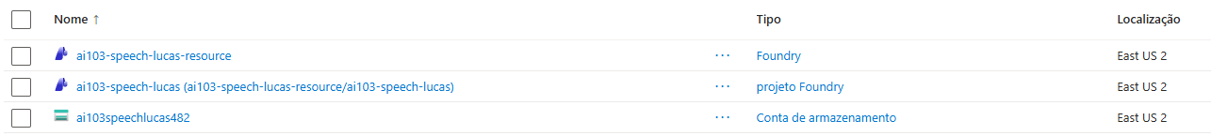


Recursos no Azure
Grupo rg-ai103 · assinatura Azure for Students · East US 2
Recurso Foundry
Projeto Foundry
Storage + SAS
ai103-speech-lucas-resource: hospeda modelos e o Speech.
ai103-speech-lucas: agente, conexões e endpoint do projeto.
Container files. SAS com permissões racwl, validade de 1 dia, nível de container.
AI-103 · Azure Speech em um agente 4
Notes:
SAS = Shared Access Signature: acesso temporário e limitado ao container, sem entregar a chave da conta. O MCP usa essa URL para gravar os áudios gerados.

Slide 5
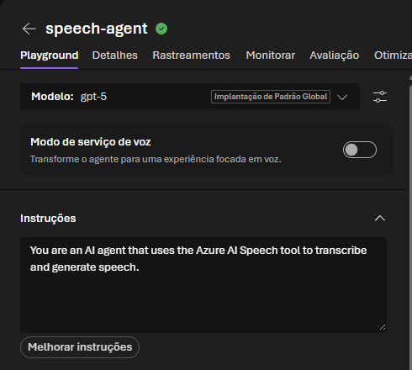
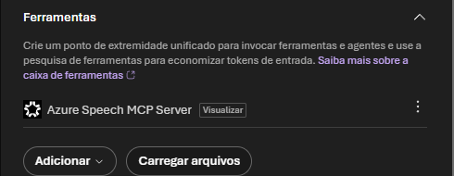
Agente no Foundry
speech-agent configurado e testado no playground
Modelo: gpt-5 (Padrão Global)
Instruções: usar o Azure AI Speech para transcrever e gerar fala
Ferramenta: só o Azure Speech MCP Server
Aprovação: automática para as ferramentas do MCP
AI-103 · Azure Speech em um agente 5
Notes:
Mostrar que removi a Pesquisa na Web: com duas ferramentas o agente pode escolher a errada, e o Bing tem custo à parte. Toda alteração só vale depois de salvar (nova versão do agente).

Slide 6
Client Python
Quatro trechos inseridos nos marcadores do lab
Sem chaves no código
from azure.identity import DefaultAzureCredential
from azure.ai.projects import AIProjectClient
project_client = AIProjectClient(
endpoint=foundry_endpoint,
credential=DefaultAzureCredential())
openai_client = project_client.get_openai_client()
response = openai_client.responses.create(
input=[{"role": "user", "content": prompt}],
extra_body={"agent_reference": {
"name": agent_name, "type": "agent_reference"}})
print(f"{agent_name}: {response.output_text}")
DefaultAzureCredential usa o login do az login.
Endpoint do projeto
Único valor de configuração, no .env, junto do nome do agente.
agent_reference
Aponta para o agente pelo nome. O Speech fica do lado do agente.
AI-103 · Azure Speech em um agente 6
Notes:
Explicar os 4 marcadores: imports, cliente do projeto, cliente OpenAI e chamada ao agente. O .env tem só o endpoint e o nome do agente, sem segredos.

Slide 7
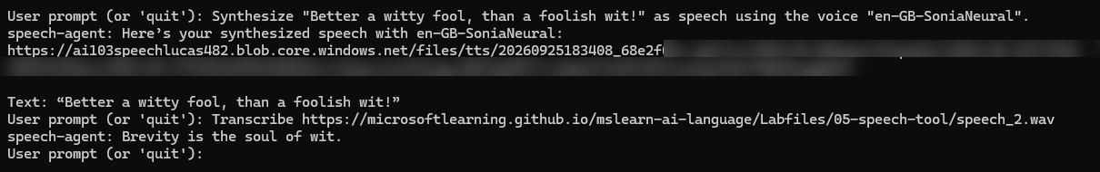
Resultados
Os dois testes do lab rodando no terminal
Síntese (TTS)
Transcrição (STT)
Voz en-GB-SoniaNeural
speech_2.wav
Link .mp3 gravado em files/tts
"Brevity is the soul of wit."
AI-103 · Azure Speech em um agente 7
Notes:
A assinatura do SAS está borrada no print de propósito: a URL completa dá acesso de escrita ao container até expirar.

Slide 8
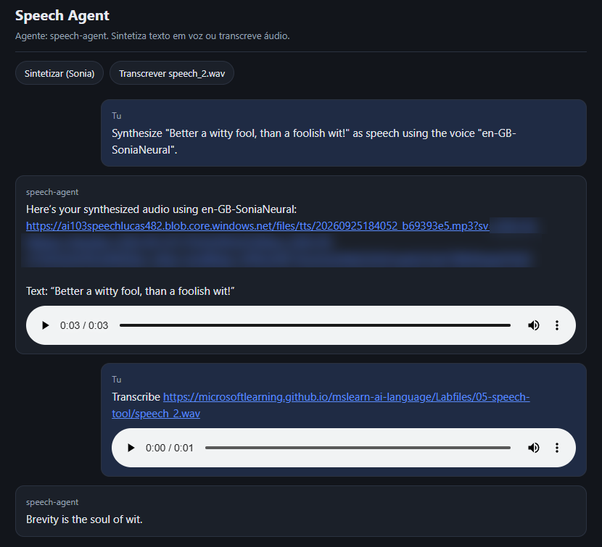
Indo além: interface web
Extensão minha, fora do roteiro do lab
Mesmo agente, mesma chamada
A tela usa o mesmo responses.create com agent_reference do client de terminal. É só outra camada visual.
O que ela acrescenta
Player para ouvir o áudio gerado e o .wav de entrada
Botões com os dois prompts de teste
Demonstração mais clara que o terminal
AI-103 · Azure Speech em um agente 8
Notes:
Deixar claro que o entregável do lab é o client de terminal. A interface foi uma iniciativa minha para a demonstração.

Slide 9





Problemas e aprendizados
O que deu errado no caminho e como resolvi
SAS vencido
Guardrail
O SAS da primeira tentativa expirou. Diagnóstico pelos parâmetros st e se da URL; gerei outro e atualizei a conexão MCP.
O speech_1.wav é bloqueado pelo filtro de conteúdo; o lab orienta usar o speech_2.wav.
Ferramenta a mais
Segredos
A Pesquisa na Web estava ligada ao agente. Removi para ele não escolher a ferramenta errada.
Chave e SAS não vão para prints, chat nem código. O client autentica pelo az login.
Versão do agente
Mudanças só valem depois de Salvar. Sem isso, o client continua usando a versão anterior.
AI-103 · Azure Speech em um agente 9
Notes:
Este é o slide que mostra entendimento real. Falar principalmente do SAS: o sintoma engana, porque a transcrição continua funcionando e só a geração de áudio falha.

Slide 10

Conclusão
MCP desacopla
O agente decide
Relevante para a AI-103
Trocar ou somar ferramentas não muda o client.
Ele escolhe quando chamar o Speech, a partir do prompt.
Agentes com ferramentas no Foundry são tema da prova.
Um agente que fala e ouve, sem uma linha de Speech no client.
Notes:
Fechar com a ideia de desacoplamento: o client não sabe nada de Speech. Encerrar direto na frase final, sem abrir para perguntas.

